Slide 1
益智問答
大家猜猜看
開始作答

Slide 2
綠豆掉到樓下會變成？
綠豆
紅豆
黃豆

Slide 3
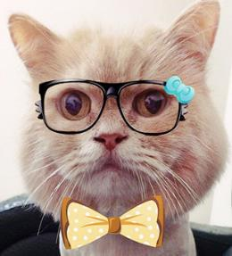
答錯了！
重來

Slide 4
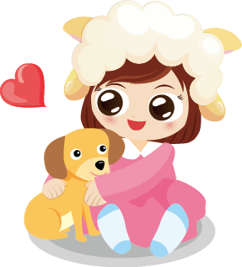
你真棒！
離開

